Slide 1
통학 런
기획 발표
12조
2016180012 김영준
2016180027 야준서
2019182050 이정선
Notes:
http://minheeblog.tistory.com/

Slide 2
목차
CONTENTS
01 게임 장르, 개요, 스토리
02 메커니즘, 조작법
03 구현에 필요한 개발 기술
04 게임 에셋 계획
05 개발 일정 계획
Notes:
http://minheeblog.tistory.com/

Slide 3
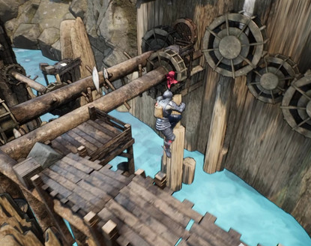
01
통학런
게임 장르, 개요, 스토리
게임 장르: 데스런
개요: 일인칭 3D 싱글 게임
스토리: 코로나 때문에 지하철을 타지 못해 학교까지 뛰어가는 대학생의 달리기가 시작된다.
Notes:
http://minheeblog.tistory.com/

Slide 4
02
메커니즘
메커니즘, 조작법
start
save
end
Stage 1
Stage 2
Stage 3
게임은 3스테이지까지 있으며
각 스테이지에 있는 골드를 획득하면 자동으로 세이프 포인트가 설정됩니다
다음 리스폰은 세이브 포인트에서 리스폰이 됩니다
Notes:
http://minheeblog.tistory.com/

Slide 5





02
장애물 종류
메커니즘, 조작법
이동
밟으면 죽는 가시
리셋
점프
날아와 터지는 폭탄
화면
전환
떨어지면 죽는 낭떠러지
Notes:
http://minheeblog.tistory.com/

Slide 6
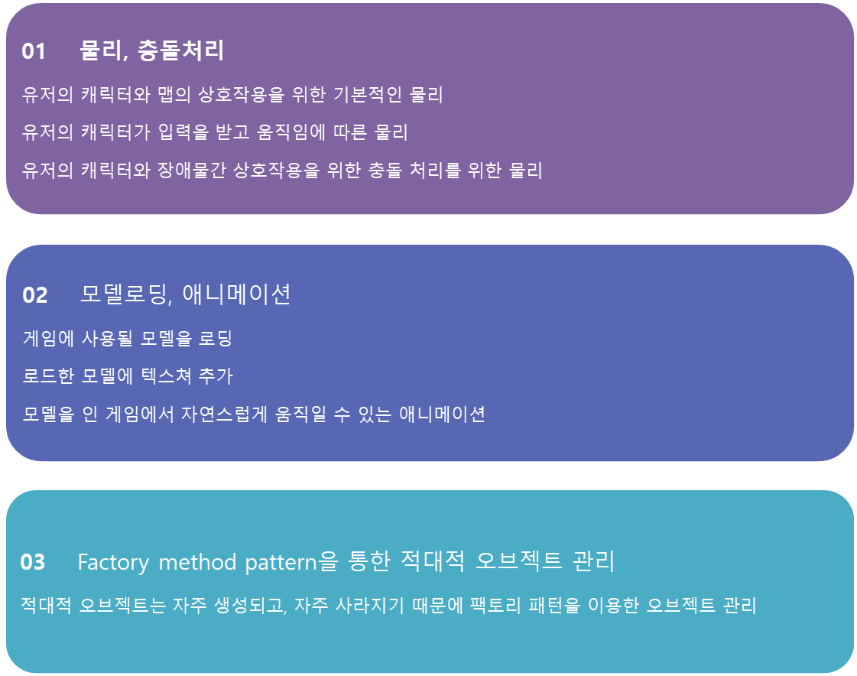
03
개발 기술
구현에 필요한 개발 기술
Notes:
http://minheeblog.tistory.com/

Slide 7


04
에셋 계획
게임 에셋 계획
Unity Asset Store
Photoshop
모델, 애니메이션 : 유니티 에셋 스토어
Ui 텍스쳐 : 포토샵
Notes:
http://minheeblog.tistory.com/

Slide 8
05
일정
개발 일정 계획
개발항목 | 3월 |  | 4월 |  | 5월 |  | 6월
배경/ 캐릭터 디자인
규칙
인터페이스
프로그래밍
사운드 제작
2차 프로그래밍
1차 수정
2차 수정
3차 수정
4차 수정
베타&게임 테스트
Notes:
http://minheeblog.tistory.com/

Slide 9
감사합니다
THANK YOU
12조
2016180012 김영준
2016180027 야준서
2019182050 이정선
Notes:
http://minheeblog.tistory.com/

